Slide 1
OPŠTINA IVANJICA
GRAĐANSKI VODIC KROZ ODLUKU O BUDŽETU ZA 2019. GODINU

Slide 2
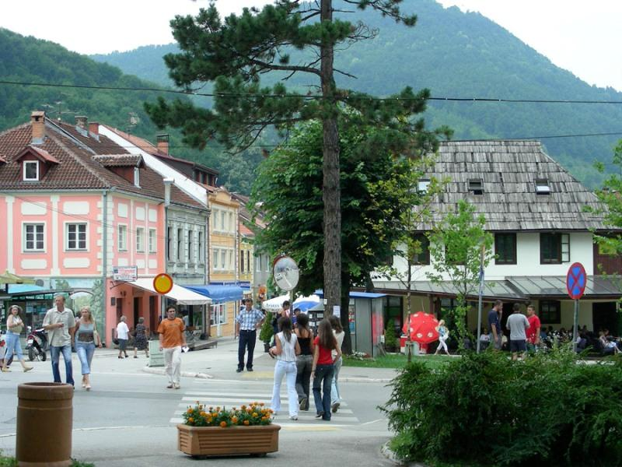
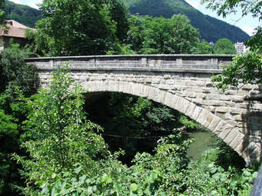
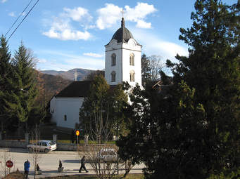
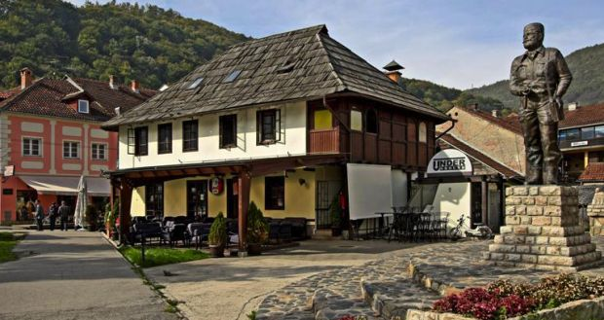


Opština Ivanjica

Slide 3
Sadržaj
1. Uvod
2. Ko se finansira iz budžeta opštine?
3. Kako nastaje budžet opštine?
4. Kako se puni opštinski budžet?
4.1. Struktura prihoda i primanja u 2019. godini
4.2. Šta se promenilo u odnosu na 2018. godinu?
5. Na šta se troši Vaš novac?
5.1. Struktura rashoda i izdataka u 2019. godini
5.2. Programsko trošenje u 2019. godini
5.3. Najznačajniji projekti i aktivnosti u 2019. godini

Slide 4
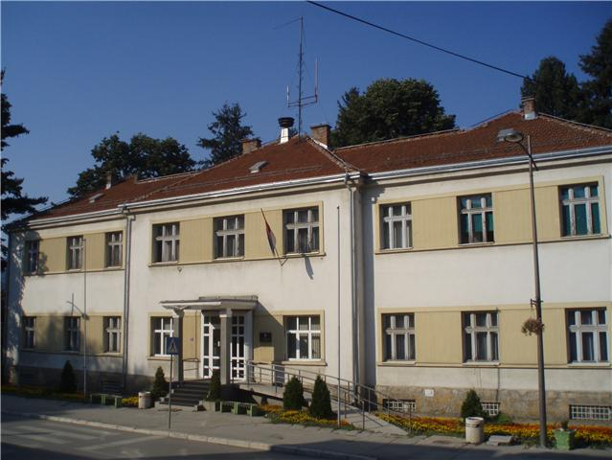
1. Uvod
Dragi sugrađani i sugrađanke,
Osnovna svrha dokumenta koji je pred vama jeste da na što jednostavniji i razumljiviji način objasni u koje svrhe se koriste javni resursi da bi se zadovoljile potrebe stanovništva.
Građanski budžet predstavlja sažet i jasan prikaz Odluke o budžetu opštine Ivanjica za 2019. godinu, koja je po svojoj formi veoma obimna i teška za razumevanje zbog specifičnih pojmova i klasifikacija koje je čine.
Iako je nemoguće objasniti celokupan bužet u ovako kratkoj formi, iskreno se nadamo da ćemo na ovaj način uspeti da vas informišemo o načinu prikupljanja javnih sredstava i ostvarivanja prihoda i primanja budžeta grada, kao i o načinu planiranja, raspodele i trošenja budžetskih sredstava.
Na ovaj transparentan način očekujemo da se poveća interesovanje i učešće naših sugrađana u postavljanju ciljeva, definisanju prioriteta i planiranju razvoja naše opštine.
Lazović Zoran
Predsednik opštine Ivanjica

Slide 5
2. Ko se finansira iz budžeta
Direktni korisnici budžetskih sredstava
- Skupština opštine
- Predsednik opštine
- Opštinsko veće
- Opštinska uprava
- Opštinsko pravobranilaštvo
Indirektni korisnici budžetskih sredstava:
- Dom kulture
- Biblioteka “ Svetislav Vulović "
- Turistička organizacija
- Predškolska ustanova “ Bajka “
- 19 Mesnih zajednica
Ostali korisnici budžetskih sredstava:
- 9 Osnovnih škola
- 2 Srednje škole
- Centar za socijalni rad
- Dom zdravlja

Slide 6
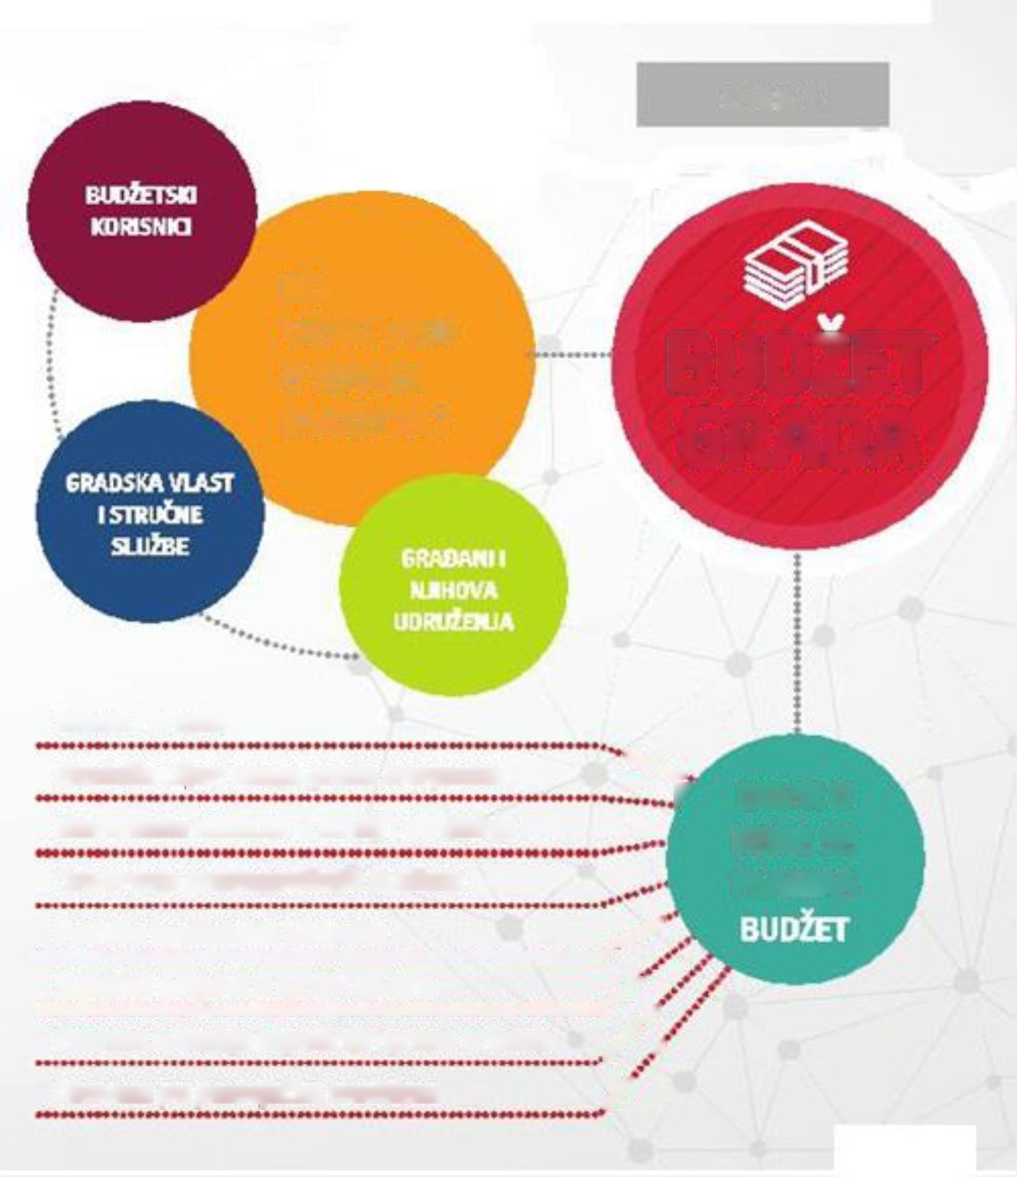
3. Kako nastaje budžet opštine?
BUDŽET OPŠTINE Ivanjica je pravni dokument koji utvrđuje plan prihoda i primanja i rashoda i izdataka opštine za budžetsku, odnosno kalendarsku godinu.
To znači da ovaj dokument predstavlja predviđanje koliko će se novca od građana i privrede u toku jedne godine prikupiti i na koji način će se taj novac trošiti.
Iz opštinskog budžeta se tokom godine plaćaju sve obaveze lokalne samouprave. Isto tako u budžet se slivaju prihodi iz kojih se podmiruju te obaveze.
Predsednik opštine i lokalna uprava sprovode opštinsku politiku, a glavna poluga te politike i razvoja je upravo budžet opštine.
Prilikom definisanja ovog, za opštinu Ivanjica najvažnijeg dokumenta, oni moraju da se vode zakonskim propisima, strateškim prioritetima razvoja i drugim elementima, kao što je prikazano na slici 1.
Realnost je takva da postoje velike razlike između želja i mogućnosti, tako da kreiranje budzeta podrazumeva utvrđivanje prioriteta i pravljenje različitih kompromisa.
slika 1.
KO
UČESTVUJE U IZRADI BUDŽETA?
BUDZET
OPŠTINE
Zakonski propisi
Strateški ciljevi razvoja opštine Ivanjica
F OKVIR U KOMESE PLANIRA
Ekonomska situacija u zemlj i okruženju
Ostvarenje projektovanih godišnjih prihoda budžeta
M*M4M*»l«»M«M»M««**M»M«**»«4«M«M«M****«««***M*M»«*«*****
Započeti projekti Iz ranljlh godina /
M««*«*«««l«*M«MtMM««M«M«M«M«M«M«M***IM*l*IM«**««*«*M^{,t} jf
Procena kretanja najvažnijih grupa prihoda
Obaveze /Potrebe korisnika

Slide 7
4. Kako se puni opštinski budžet?
OPIS PRIHODA I PRIMANJA
PORESKE PRIHODE Opština Ivanjica prikuplja kroz naplatu poreza na zarade, poreza na dobra i usluge, poreza na imovinu i ostalih poreza.
NEPORESKE PRIHODE Opština prikuplja od fizičkih i pravnih lica za korišćenje javnih dobara (naknade), za pružanje određenih javnih usluga (takse), za kršenje ugovornih i zakonskih odredbi (penali i kazne) kao i prihodi koji se ostvare upotrebom javne imovine (npr. naknada za korišćenje šumskog i poljoprivrednog zemljišta, naknada za korišćenje prostora i građevinskog zemljišta i slično).
TRANSFERI podrazumevaju namenski ili nenamenski prenos novca iz budžeta Republike Srbije u korist nivoa opština.
PRIMANJA OD PRODAJE NEFINANSIJSKE IMOVINE se ostvaruju prodajom pokretnosti i nepokretnosti, koje su u vlasništvu opštine.
PRIMANJA OD PRODAJE FINANSIJSKE IMOVINE se ostvaruju od prodaje akcija i ostalog kapitala u korist nivoa opština.
PRENETA NOVČANA SREDSTVA IZ RANIJIH GODINA predstavljaju višak prihoda budžeta opštine i korisnika budžeta opštine koji nije potrošen u prethodnom budžetu.

Slide 8
4. Kako se puni
Budžet opštine Ivanjica se u 2019. godini puni novcem od:
PRIHODA
• poreskih prihoda - vrsta javnih prihoda koji se prikupljaju obaveznim plaćanjima poreskih obveznika bez obaveze izvršenja specijalne usluge zauzvrat
• neporeskih prihoda - vrsta javnih prihoda koji se naplaćuju za korišćenje javnih dobara (naknade), pružanje javnih usluga (takse) ili zbog kršenja ugovornih ili zakonskih odredbi (kazne i penali)
• transfera - koji može biti namenski, za tačno utvrđene namene, ili nenamenski, za koji nije unapred definisana namena te se može koristiti za
bilo koje svrhe
PRIMANJA
• primanja od prodaje nefinansijske imovine
• primanja od prodaje finansijske imovine
opštinski budžet ?
Ukupni prihodi i primanja
975.164.000
Poreski prihod 395.177.000
40,53 %
Tranferi
427.933.000
43,88 %
Primanja
75.000.000
7,69 %
Neporeski prihod
77.054.000
7,90 %

Slide 9
4.1 Struktura prihoda i primanja u 2019 godini
Ukupni prihodi i primanja budžeta opštine i korisnika budžetskih sredstava sa prenetim neutrošenim sredstvima iz ranijih godina čine raspoloživa sredstva za 2019. godinu i iznose
1.037.364.000 dinara.
Planom predviđeni prihodi i primanja budžeta opštine Ivanjica i korisnika budžeta grada za 2019. godinu iznose 975.164.000 dinara, dok neraspoređeni višak prihoda i primanja iznosi 62.200.000 dinara.
Ukupna planirana raspoloživa sredstva za 2019
1.037.364.000 dinara
Ukupni planirani prihodi i primanja za 2019
975.164.000
Porez na imovinu 66.371.000
Preneta neutrošena sredstva iz 2018
62.200.000
Porez na dohodak ,dobit i kap.dobitke 274.300.000
Transferi od drugih nivoa vlasti 427.933.000
Ostali planirani prihodi 120.740.000
Primanja od zaduživanja 75.000.000

Slide 10
4.1 Struktura prihoda i primanja u 2019 godini
Vrsta prihoda | Planiran iznos | % učešća u ukupnom prihodu opštine
Porez na dohodak , dobit i kapitalne dobitke | 274.300.000 | 28,13 %
Porez na imovinu | 66.371.000 | 6,81%
Porez na dobra i usluge | 35.935.000 | 3,69 %
Drugi porezi | 18.570.000 | 1,90 %
Transferi od drugih nivoa vlasti | 427.933.000 | 43,88 %
Neporeski prihodi | 77.054.000 | 7,90 %
Primanja od planiranog zaduživanja | 75.000.000 | 7,69 %
Ukupno | 975.164.000 | 100 %
Iz navedenog pregleda vidi se struktura prihoda naše opštine .
Poreski prihodi, čine 40,53 % ovogodišnjih planiranih prihoda budžeta.
Najznačajniji poreski prihodi za opštinu su:
POREZ NA DOHODAK, DOBIT I KAPITALNE DOBITKE sa ukupnim planom ostvarenja od 274.300.000 dinara. Najznačajniji za budžet grada u ovoj grupi prihoda je Porez na zarade sa najvećom nominanom vrednošću u strukturi svih prihoda i iznosi 220.000.000 dinara.
POREZ NA IMOVINU sa ukupnim planom ostvarenja od 66.371.000 dinara. Ovo je najznačajniji izvorni prihod jer visinu utvrđuje jedinica lokalne samouprave.

Slide 11
4.2. Šta se promenilo u odnosu na 2018. godinu?
Ukupni prihodi i primanja naše opštine u 2019. godini su se smanjili u odnosu na poslednju izmenu Odluke o budžetu za 2018. godinu za 19.033.000 dinara, odnosno za 1,91 %.

Slide 12
5. Na šta se troši Vaš novac?
Jedno od osnovnih budžetskih načela je ravnoteža prihoda i rashoda, zato i ukupni planirani
rashodi i izdaci grada u ovoj godini iznose
975.164.000,00 dinara
Ono što je veoma važno istaći kada se definiše planiranje, raspodela i trošenje javnih sredstava jesu osnovni principi na kojima se svaki budžet mora koncipirati:
• Princip Efikasnosti - koji ukazuje na racionalno trošenje i kontrolu trošenja budžetskih sredstava
• Princip Ekonomičnosti - koji teži postizanju maksimalnih rezultata uloženim sredstvima
• Princip Efektivnosti - koji upućuje da se iz postojećih sedstava ostvare najbolji efekti
Rashodi i izdaci se u budžetskom sistemu klasifikuju na više načina. U ovom vodiču biće
prikazani rashodi po:
• Ekonomskoj klasifikaciji koja prikazuje pojedinačna dobra i usluge na šta se troše sredstva kao i izvršena transferna plaćanja, čime se stiče uvid u vrstu rashoda (rashodi za zaposlene, korišćenje dobara i usluga, transferi, subvencije i drugo)
• Programskoj klasifikaciji koja prikazuje rashode i izdatke prema zadacima i aktivnostima korisnika budžetskih sredstava koji se sprovode u cilju efikasnog upravljanja sredstvima po predloženim programima

Slide 13








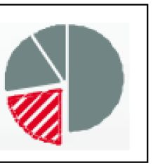
5. Na šta se troši Vaš novac?
Rashodi za zaposlene
predstavljaju sve troškove za zaposlene, kako u upravi tako i _ kod budžetskih korisnika-ukupno
192.382.000 dinara (18,55%)
Subvenciie iz budžeta planira lokalna samouprava kako bi pomogla preduzećima (privatnim i javnim), fizičkim licima ili određenim sektorima ekonomije kao na primer poljoprivredi. Subvencije se daju u vidu novca za podsticanje zapošljavanja, razvoj, otplatu kredita, itd. –ukupno 24.100.000 dinara (2,32 %)
Korišćenie roba i usluga
obuhvata stalne troškove, putne troškove, usluge po ugovoru, specijalizovane usluge, troškove materijala i tekuće popravke i održavanje ukupno 356.576.000
( 34,37 %)
Socijalna zaštita obuhvata sve troškove isplate socijalne pomoći za različite kategorije stanovništva ukupno 30.000.000 dinara (2,89 %)
Donaciie. dotaciie i transferi su
troškovi koje opština ivanjica ima za isplatu dotacija i transfera ostalim nivoima vlasti, u najvećoj meri vrši se transfer prema školama ukupno 189.297.000 dinara (18,25 % )
Budžetska rezerva predstavlja novac koji se koristi za neplanirane svrhe i u svrhe za koje se u toku godine pokaže da su neophodna dodatna novčana sredstva ukupno 10.500.000 dinara (1,01 %)
Ostali rashodi obuhvataju dotacije nevladinim organizacijama, poreze, takse, novčane kazne i penale ukupno
63.581.000 dinara (6,13 %)
Kapitalni rashodi su troškovi za osnovna sredstva (zgrade i građevinske objekte, mašine i opremu, zemljište i slično) koja su u vlasništvu opštine ukupno 170,928.000 dinara (16,48 %)
Otplata kamata i glavnice
obuhvata troškove otplate uzetih kredita iz ranijih godina.

Slide 14
5.1.Programsko trošenje u 2019 godini
Novac je namenjen za programe koji doprinose ispunjavanju strateških ciljeva razvoja naše opštine, a troškovi budžeta raspoređeni su prema projektnim aktivnostima i projektima na koje se odnose.
Programski budžet predstavlja efikasan mehanizam za upravljanje učinkom javne uprave, uspostavlja veću odgovornost korisnika, utvrđuje prioritete rashoda i izdataka i omogućava transparentnije sprovođenje javnih politika i javne potrošnje.

Slide 15
5.3. Programsko trošenje u 2019. godini
U 2019. godini najviše novca iz budžeta biće izdvojeno za sledeće programe : Organizacija saobraćaja I saobraćajne infrastructure (19,99%),Lokalnu samoupravu (19,50%),Predškolsko obrazovanje (14,55%), Osnovno obrazovanje I vaspitanje(9,51%) , Komunalnu delatnost (7,84%), kao i Socijalnu I dečiju zaštitu (6,70%). U tabeli se može videti koliko je procentualno učešće pojedinih programa u ukupnom budžetu :
NAZIV PROGRAMA | PLAN ZA 2019. GODINU | % UČEŠĆE U UK.RASHODIMA
Program 1 - Stanovanje, urbanizam i prostorno planiranje | 1.000.000 | 0,10%
Program 2 - Komunalne delatnosti | 81.357.000 | 7,84%
Program 3 - Lokalni ekonomski razvoj | 7.000.000 | 0,67%
Program 4 - Razvoj turizma | 20.475.,000 | 1,97%
Program 5 - Poljoprivreda i ruralni razvoj | 30.000.000 | 2,89%
Program 6 - Zaštita životne sredine | 22.000.000 | 2,12%
Program 7 - Organizacija saobraćaja i saobrać. infrastr. | 207.400.000 | 19,99%
Program 8 - Predškolsko vaspitanje i obrazovanje | 150.979.000 | 14,55%
Program 9 - Osnovno obrazovanje i vaspitanje | 98.696.000 | 9,51%
Program 10 - Srednje obrazovanje i vaspitanje | 21.977.000 | 2,12%
Program 11 - Socijalna i dečija zaštita | 69.500.000 | 6,70%
Program 12 - Zdravstvena zaštita | 25.650.000 | 2,47%
Program 13 - Razvoj kulture i informisanja | 48.919.000 | 4,72%
Program 14 - Razvoj sporta i omladine | 20.267.000 | 1,95%
Program 15 - Opšte usluge lokalne samouprave | 202.329.000 | 19,50%
Program 16 - Politički sistem lokalne samouprave | 20.815.000 | 2,01%
Program 17 - Energetska efikasnost i obnovljivi izvori energije | 9.000.000 | 0,87%
UKUPNO: | 1.037.364.000

Slide 16
5.4. Najznačajniji projekti I aktivnosti u 2019
Nastavak realizacije projekata “Izgradnja dečijeg vrtića u naselju Crnjevo I nabavka potrebne opreme”, u iznosu od 32.200.000 dinara .
Realizacija projekta ‘’Rekonstrukcija Njegoševe ulice “, u iznosu od 10.000.000 dinara
Realizacija projekta “Rekonstrukcije Nušićeve ulice “, u iznosu od 19.000.000 dinara
Realizacija projekta “Rekonstrukcija ulice Vidin krš “prva faza u iznosu od 8.000.000 dinara
Rekonstrukcija kraka ulice Druge proleterske brigade u iznosu od 8.700.000 dinara.
Rekonstrukcija ulice Petra Bojovića u naselju Crnjevo u iznosu od 3.700.000 dinara.
Realizacija projekata “Rekonstrukcija ulice Miloša Đelkapića “ prva faza u iznosu od 7.300.000 dinara.
Rekonstrukcija Karađorđeve ulice krak 1 I 2 ukupne vrednosti 2.500.000 dinara
Izgradnja nekategorisanih puteva uz učešće građana u ukupnoj vrednosti od 60.000.000 dinara.

Slide 17
5.4. Najznačajniji projekti I aktivnosti u 2019
Izgradnja dela vodovoda u naselju Dubrava ukupne vrednosti 9.417.000 dinara.
Realizacija projekta rekunstrukcije I energetske efikasnosti OŠ “Nedeljko Košanin “ Devići u vrednosti od 6.000.000 dinara
Izgradnja atmosferskog kolektora u Ulici Miljka Savića ukupne vrednosti 4.100.000 dinara
Realizacija aktivnosti I projekata u okviru socijalne i dečije zaštite, koja obuhvata pomoć najstarijima,nezaposlenim porodiljama , vantelesnu oplodnju, pomoć najsiromašnijima ,invalidnim licima kao i pomoć izbeglim i interno raseljenim licima na teritoriji opštine Ivanjica,stipendije I pomoć porodicama đaka prvaka u iznosu od 53.200.000 dinara.

Slide 18
Dobro utvrđen budžet je preduslov za realizaciju javnih politika stoga pozivamo sve naše sugrađane da se odgovorno uključe u budžetske procese i doprinesu efektivnoj, ekonomičnoj i efikasnoj upotrebi javnih sredstava u ostvarivanju ciljeva koji su ovim budžetom
postavljeni.

